Slide 1
HỌC VIỆN KTQS
KHOA CÔNG NGHỆ THÔNG TIN
Bài 2. Những vấn đề trong an ninh thông tin
Học phần: BẢO ĐẢM VÀ AN TOÀN THÔNG TIN

Slide 2
Tài liệu tham khảo
Principles of Information Security - Michael E. Whitman and Herbert J. Matord
Information Security Fundamentals - Thomas R. Peltier, Justin Peltier
Google, Wikipedia, ...

Slide 3
NỘI DUNG
Chức năng của an toàn thông tin
Các mối đe dọa
Tấn công
Thảo luận và bài tập

Slide 4
1. Chức năng của An toàn thông tin
  Bảo vệ khả năng hoạt động của tổ chức
  Cho phép hoạt động an toàn của các ứng dụng chạy trên hệ thống CNTT của tổ chức
  Bảo vệ dữ liệu mà tổ chức thu thập và sử dụng
  Bảo vệ tài sản công nghệ của tổ chức

Slide 5

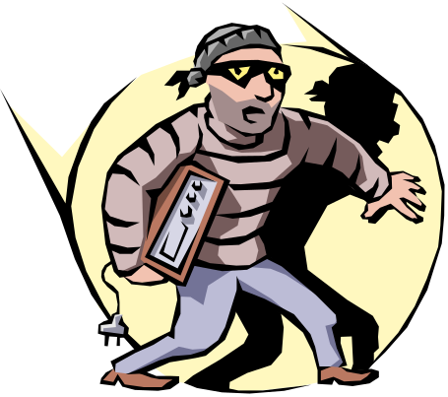

2. Các mối đe dọa
Khái niệm: Mối đe dọa là một đối tượng, một người, hoặc một thực thể khác có thể gây nguy hại đối với tài sản của một hệ thống thông tin.
- Nhà quản lý phải được thông báo về các loại mối đe dọa khác nhau mà tổ chức phải đối mặt.
- Bằng cách kiểm tra từng loại mối đe dọa, người quản lý bảo vệ hệ thông của mình thông qua chính sách, giáo dục - đào tạo và kiểm soát công nghệ.

Slide 6
Phân loại các đe dọa
CÁC ĐE DỌA | VÍ DỤ
1. Hành vi của con người | Tai nạn, lỗi của nhân viên
2. Sở hữu trí tuệ | Bản quyền cá nhân, sao chép
3. Hành vi gián điệp, xâm phạm | Truy cập bất hợp pháp, thu thập data bất hợp pháp
4. Hành vi tống tiền | Giả mạo thư điện tử, lấy cắp mật khẩu, mã hóa, tống tiền ...
5. Hành vi phá hoại | Phá hủy hệ thống thông tin
6. Hành vi trộm cắp | Lấy cắp các trang bi hoặc thông tin
7. Hành vi tấn công phần mềm | Virus, worm, backdoor,…
8. Thảm họa tự nhiên | Lũ, hỏa hoạn, động đất…
9. Chất lượng dịch vụ được cung cấp | Nguồn điện, mạng,…
10. Lỗi phần cứng | Trang bị phận cứng lỗi
11. Lỗi phần mềm | Bugs, lỗi lập trình, …
12. Công nghệ lỗi thời | Công nghệ lỗi hoặc chưa cập nhập mới
Notes:
1. Potential Acts of Human Error or Failure
2. Compromises to Intellectual Property
3. Deliberate Acts of Espionage or Trespass
4. Deliberate Acts of Information Extortion
5. Deliberate Acts of Sabotage or Vandalism
6. Deliberate Acts of Theft
7. Deliberate Software Attacks
8. Forces of Nature
9. Potential Deviations in Quality of Service from Service Providers
10. Technical Hardware Failures or Errors
11. Technical Software Failures or Errors
12. Technological Obsolescence

Slide 7

Hành vi của con người
Bao gồm các hành động được thực hiện mà không có mục đích xấu nguyên nhân:
Thiếu kinh nghiệm
Đào tạo không đúng
Thực hiện công việc không đúng nhiệm vụ
Các trường hợp khác
Nhân viên là mối đe dọa lớn nhất đối với bảo mật thông tin - Họ gần gũi nhất với dữ liệu tổ chức
Notes:
Potential Acts of Human Error or Failure
This category includes the possibility of acts performed without intent or malicious purpose by an individual who is an employee of an organization.
Inexperience, improper training, the making of incorrect assumptions, and other circumstances can cause problems.
Employees constitute one of the greatest threats to information security, as the individuals closest to the organizational data.
Employee mistakes can easily lead to the following: revelation of classified data, entry of erroneous data, accidental deletion or modification of data, storage of data in unprotected areas, and failure to protect information.
Many threats can be prevented with controls, ranging from simple procedures, such as requiring the user to type a critical command twice, to more complex procedures, such as the verification of commands by a second party.

Slide 8
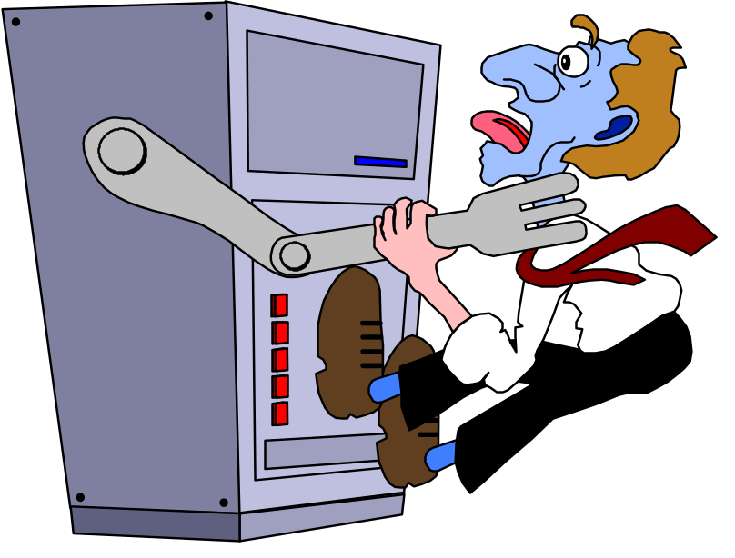
Hành vi của con người
Lỗi của nhân viên có thể dễ dàng dẫn đến những điều sau đây:
- Phân lớp dữ liệu sai
- Nhập dữ liệu sai
- Vô tình xóa hoặc sửa đổi dữ liệu
lưu trữ dữ liệu ở các khu vực không được bảo vệ
- Không bảo vệ được thông tin
Giải pháp: Nhiều mối đe dọa có thể được ngăn chặn bằng các điều khiển, phân quyền
Notes:
Potential Acts of Human Error or Failure
This category includes the possibility of acts performed without intent or malicious purpose by an individual who is an employee of an organization.
Inexperience, improper training, the making of incorrect assumptions, and other circumstances can cause problems.
Employees constitute one of the greatest threats to information security, as the individuals closest to the organizational data.
Employee mistakes can easily lead to the following: revelation of classified data, entry of erroneous data, accidental deletion or modification of data, storage of data in unprotected areas, and failure to protect information.
Many threats can be prevented with controls, ranging from simple procedures, such as requiring the user to type a critical command twice, to more complex procedures, such as the verification of commands by a second party.

Slide 9
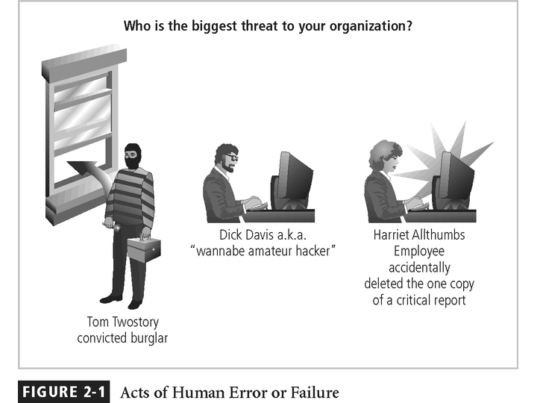
Con người là mỗi đe dọa lớn nhất cho hệ thống thông tin

Slide 10
Chất lượng dịch vụ cung cấp
Các tình huống của sản phẩm hoặc dịch vụ không được cung cấp như mong đợi
Hệ thống thông tin phụ thuộc vào nhiều hệ thống hỗ trợ phụ thuộc lẫn nhau
Ba vấn đề dịch vụ ảnh hưởng đáng kể đến hệ thống:
  Dịch vụ Internet
  Vấn đề truyền thông
  Mạng lưới điện không ổn định
Notes:
Potential Deviations in Quality of Service by Service Providers
This category represents situations in which a product or services are not delivered to the organization as expected.
The organization’s information system depends on the successful operation of many inter-dependent support systems including, power grids, telecom networks, parts suppliers, service vendors, and even the janitorial staff and garbage haulers.
Internet service, communications, and power irregularities are three sets of service issues that dramatically affect the availability of information and systems.

Slide 11
Dịch vụ Internet
Mất dịch vụ Internet có thể dẫn đến mất mát đáng kể trong sự sẵn sàng của thông tin
Ví dụ: tổ chức có nhân viên bán hàng và kết nối làm việc tại các địa điểm từ xa
Khi một tổ chức thuê ngoài các máy chủ web của mình, người được thuê phải chịu trách nhiệm:
  Tất cả dịch vụ Internet
  Phần mềm hệ điều hành và phần cứng được sử dụng để vận hành trang web
Notes:
Internet Service Issues
For organizations that rely heavily on the Internet and the Web to support continued operations, the threat of the potential loss of Internet service can lead to considerable loss in the availability of information.
Many organizations have sales staff and telecommuters working at remote locations.
When an organization places its web servers in the care of a Web Hosting provider, that outsourcer assumes responsibility for all Internet Services as well as for the hardware and operating system software used to operate the web site.

Slide 12
Vấn đề truyền thông và các vấn đề khác
Các dịch vụ tiện ích khác có tác động tiềm năng tới hệ thống:
Điện thoại
Truyền hình cáp...
Các vấn đề khác:
Nước và nước thải
Rác thải
Điều hòa….
Nguy cơ mất dịch vụ có thể dẫn đến hệ thống hoạt động sai lệch
Notes:
Communications and other Service Provider Issues
Other utility services can impact organizations as well.
Among these are telephone, water, wastewater, trash pickup, cable television, natural, or propane gas, and custodial services.
The threat of loss of these services can lead to the inability of an organization to function properly.

Slide 13
Nguồn điện không ổn định
Mức điện áp có thể tăng, giảm hoặc dừng:
- Tăng đột biến - tạm thời
- Tăng gia tăng
- Mất điện tạm thời
- Mất điện kéo dài
Thiết bị điện tử dễ bị biến động, có thể áp dụng các biện pháp kiểm soát để quản lý chất lượng điện dùng UAC
Notes:
Power Irregularities
The threat of irregularities from power utilities are common and can lead to fluctuations such as power excesses, power shortages, and power losses.
In the U.S., buildings are “fed” 120-volt, 60-cycle power usually through 15 and 20 amp circuits.
Voltage levels can:
spike – momentary increase or surge – prolonged increase;
sag – momentary low voltage, or brownout – prolonged drop;
fault – momentary loss of power, or blackout – prolonged loss;
Since sensitive electronic equipment, especially networking equipment, computers, and computer-based systems are susceptible to fluctuations, controls can be applied to manage power quality.

Slide 14
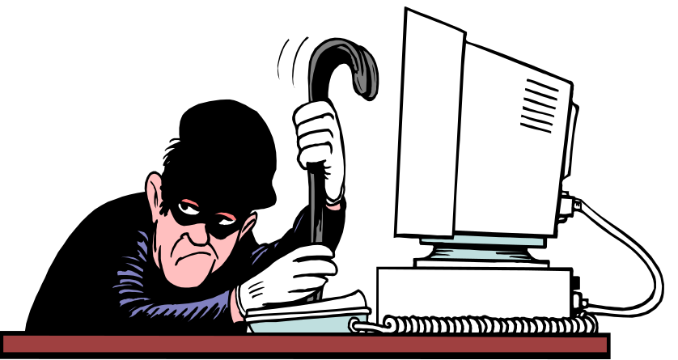
Hành vi gián điệp, xâm phạm
- Truy cập trái phép thông tin
- Tin tặc sử dụng kỹ năng, lừa gạt hoặc gian lận để ăn cắp tài sản của người khác
Notes:
Deliberate Acts of Espionage or Trespass
This threat represents a well-known and broad category of electronic and human activities that breach the confidentiality of information.
When an unauthorized individual gains access to the information an organization is trying to protect, that act is categorized as a deliberate act of espionage or trespass.
When information gatherers employ techniques that cross the threshold of what is legal and/or ethical, they enter the world of industrial espionage.
Instances of shoulder surfing occur at computer terminals, desks, ATM machines, public phones, or other places where a person is accessing confidential information.
Deliberate Acts of Espionage or Trespass
The threat of Trespass can lead to unauthorized, real or virtual actions that enable information gatherers to enter premises or systems they have not been authorized to enter.
Controls are sometimes implemented to mark the boundaries of an organization’s virtual territory.
These boundaries give notice to trespassers that they are encroaching on the organization’s cyberspace.
The classic perpetrator of deliberate acts of espionage or trespass is the hacker.
In the gritty world of reality, a hacker uses skill, guile, or fraud to attempt to bypass the controls placed around information that is the property of someone else. The hacker frequently spends long hours examining the types and structures of the targeted systems.

Slide 15
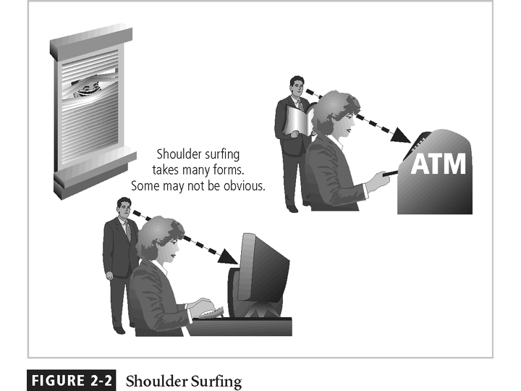
Hành vi gián điệp, xâm phạm

Slide 16
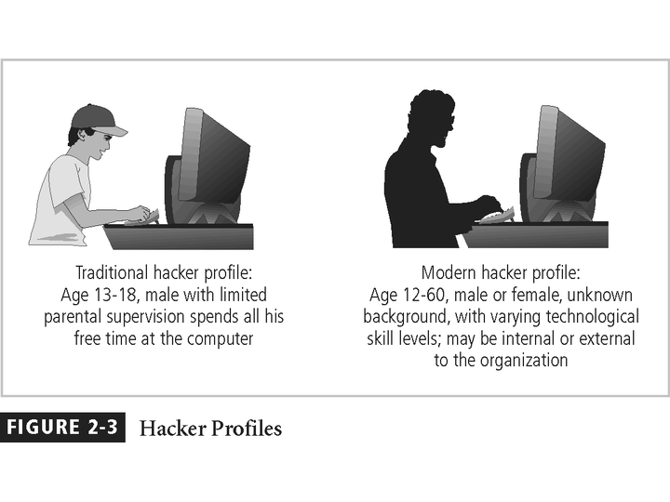
Hành vi gián điệp, xâm phạm

Slide 17
Hành vi gián điệp, xâm phạm
Hacker chuyên nghiệp:
- Phát triển các kịch bản phần mềm và khai thác mã
- Có thể sẽ tạo phần mềm tấn công và chia sẻ
Kịch bản kiddies:
- Kỹ năng hạn chế
- Thường chạy script
- Sử dụng phần mềm có sẵn, thường không hiểu đầy đủ các hệ thống
Notes:
Deliberate Acts of Espionage or Trespass
There are generally two skill levels among hackers.
The first is the expert hacker, who develops software scripts and codes exploits used by the second category, the novice, or unskilled hacker.
The expert hacker is usually a master of several programming languages, networking protocols, and operating systems and also exhibits a mastery of the technical environment of the chosen targeted system.
However, expert hackers have now become bored with directly attacking systems, and have turned to writing software.
The software they are writing is automated exploits that allow novice hackers to become script kiddies, hackers of limited skill who use expert-written software to exploit a system, but do not fully understand or appreciate the systems they hack.
As a result of preparation and continued vigilance, attacks conducted by scripts are usually predictable, and can be adequately defended against.
There are other terms for system rule breakers :
The term cracker is now commonly associated with an individual who “cracks” or removes the software protection from an application designed to prevent unauthorized duplication.
A phreaker hacks the public telephone network to make free calls, disrupt services, and generally wreak havoc.

Slide 18
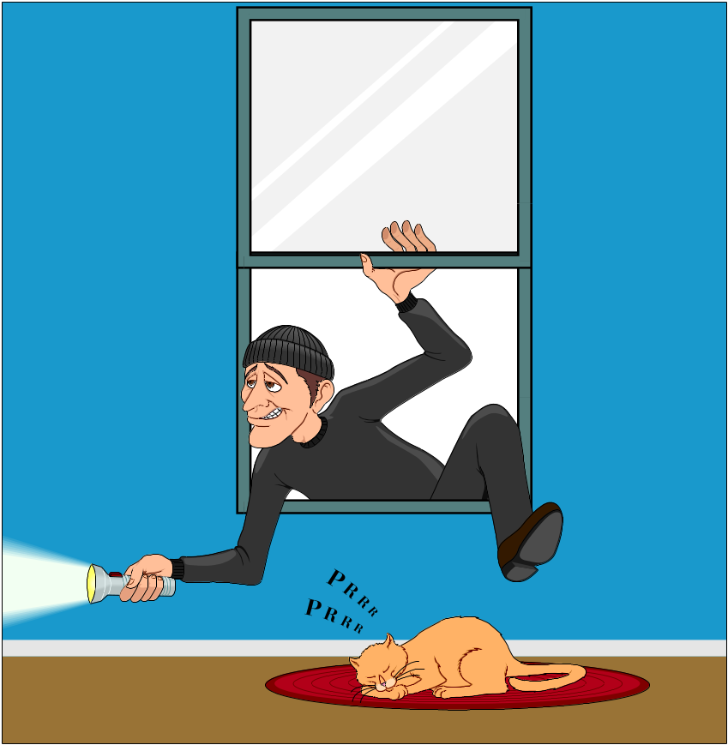
Hành vi tống tiền
- Là hành vi đánh cắp thông tin từ hệ thống máy tính và yêu cầu bồi thường cho việc trả lại hoặc không sử dụng
- Tống tiền tìm thấy trong trộm cắp số thẻ tín dụng
Notes:
Deliberate Acts of Information Extortion
The threat of information extortion is the possibility of an attacker or formerly trusted insider stealing information from a computer system and demanding compensation for its return or for an agreement to not disclose the information.
Extortion is common in credit card number theft.

Slide 19
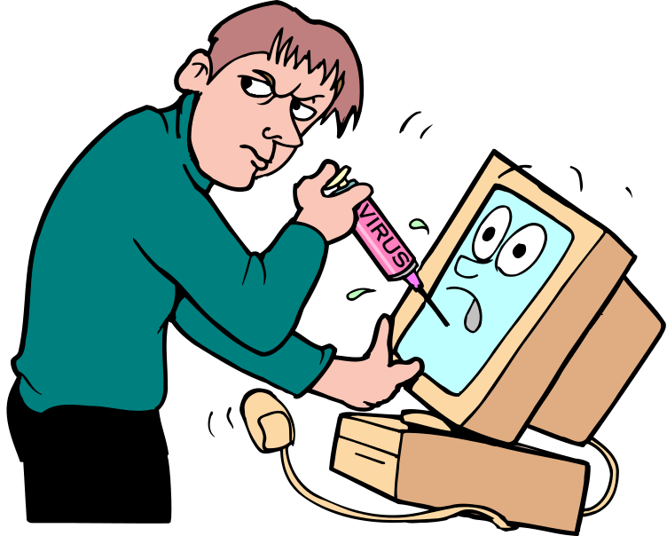
Hành vi phá hoại
- Cá nhân hoặc nhóm người muốn cố ý phá hoại các hoạt động của một hệ thống máy tính hoặc doanh nghiệp, hoặc thực hiện các hành vi phá hoại để phá hủy tài sản hoặc làm hỏng hình ảnh của tổ chức
- Những mối đe dọa này có thể dao động từ sự phá hoại nhỏ đến phá hoại có tổ chức
- Mối đe dọa gia tăng của các hoạt động tấn công hoặc chiến tranh mạng, hoặc khủng bố mạng
Notes:
Deliberate Acts of Sabotage or Vandalism
Equally popular today is the assault on the electronic face of an organization, its Web site.
This category of threat addresses the individual or group of individuals who want to deliberately sabotage the operations of a computer system or business, or perform acts of vandalism to either destroy an asset or damage the image of the organization.
These threats can range from petty vandalism by employees to organized sabotage against an organization.
Organizations frequently rely on image to support the generation of revenue, so if an organization’s Web site is defaced, a drop in consumer confidence is probable, reducing the organization’s sales and net worth.
Compared to Website defacement, vandalism within a network is more malicious in intent and less public.
Today, security experts are noticing a rise in another form of online vandalism in what are described as hacktivist or cyber-activist operations. A more extreme version is referred to as cyber-terrorism.

Slide 20
Hành vị trộm cắp
- Sử dụng bất hợp pháp tài sản của người khác - vật lý, điện tử hoặc trí tuệ
- Giá trị của thông tin bị ảnh hưởng khi được sao chép và lấy đi mà không được sự cho phép của chủ sở hữu
- Trộm cắp vật lý có thể được kiểm soát - sử dụng khóa, thuê bảo vệ hoặc hệ thống báo động
- Trộm cắp điện tử là một vấn đề phức tạp hơn để quản lý và kiểm soát - các tổ chức có thể thậm chí không biết nó đã xảy ra
Notes:
Deliberate Acts of Theft
Theft is the illegal taking of another’s property. Within an organization, that property can be physical, electronic, or intellectual.
The value of information suffers when it is copied and taken away without the owner’s knowledge.
Physical theft can be controlled quite easily. A wide variety of measures can be used from simple locked doors, to trained security personnel, and the installation of alarm systems.
Electronic theft, however, is a more complex problem to manage and control. Organizations may not even know it has occurred.

Slide 21
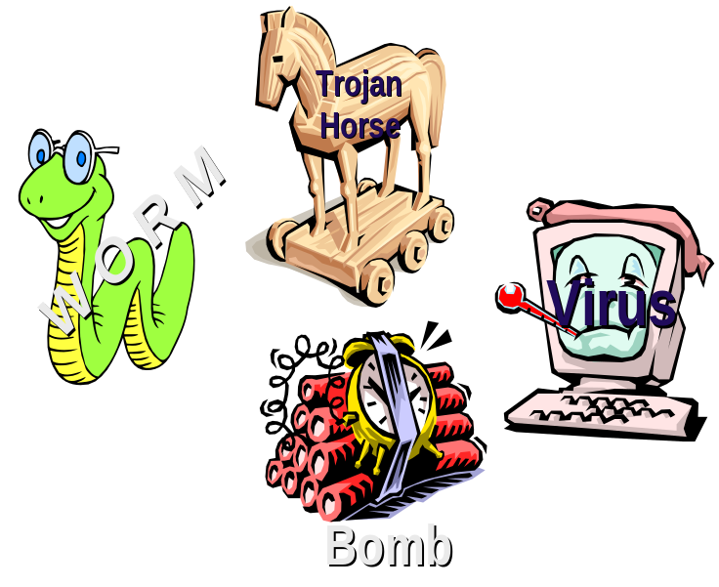
Phần mềm tấn công
- Khi một cá nhân hoặc nhóm thiết kế tạo phần mềm mã độc để tấn công hệ thống
- Được thiết kế để làm hỏng, phá hủy hoặc từ chối dịch vụ cho các hệ thống đích:
Ví dụ:
  macro virus
  boot virus
  worms
  Trojan horses
  logic bombs
  back door or trap door
  denial-of-service attacks
  ….
Notes:
Deliberate Software Attacks
Deliberate software attacks occur when an individual or group designs software to attack an unsuspecting system. Most of this software is referred to as malicious code or malicious software, or sometimes malware.
These software components or programs are designed to damage, destroy, or deny service to the target systems.
Some of the more common instances of malicious code are viruses and worms, Trojan horses, logic-bombs, back doors, and denial-of-services attacks.
Computer viruses are segments of code that perform malicious actions.
This code behaves very much like a virus pathogen attacking animals and plants, using the cell’s own replication machinery to propagate and attack.
The code attaches itself to the existing program and takes control of that program’s access to the targeted computer.
The virus-controlled target program then carries out the virus’s plan, by replicating itself into additional targeted systems.
The macro virus is embedded in the automatically executing macro code, common in office productivity software like word processors, spread sheets, and database applications.
The boot virus, infects the key operating systems files located in a computer’s boot sector.
Worms - malicious programs that replicate themselves constantly without requiring another program to provide a safe environment for replication. Worms can continue replicating themselves until they completely fill available resources, such as memory, hard drive space, and network bandwidth.
Trojan horses - software programs that hide their true nature, and reveal their designed behavior only when activated. Trojan horses are frequently disguised as helpful, interesting or necessary pieces of software, such as readme.exe files often included with shareware or freeware packages.
Back door or Trap door - A virus or worm can have a payload that installs a back door or trap door component in a system. This allows the attacker to access the system at will with special privileges.
Polymorphism - A threat that changes its apparent shape over time, representing a new threat not detectable by techniques that are looking for a pre-configured signature. These threats actually evolve variations in size and appearance to elude detection by anti-virus software programs, making detection more of a challenge.
Virus and Worm Hoaxes - As frustrating as viruses and worms are, perhaps more time and money is spent on resolving virus hoaxes. Well-meaning people spread the viruses and worms when they send e-mails warning of fictitious or virus laden threats.

Slide 22
Phần mềm tấn công
- Virus là một chương trình máy tính tự gắn nó vào một tệp hoặc ứng dụng có thể chạy được.
Đặc điểm của virus:
Lây lan
Định vị
Phá hoại
- Ngăn chặn virus bằng phần mềm, các kỹ năng sử dụng máy tính
Notes:
Virus is a computer program that attaches itself to an executable file or application. It can replicate itself, usually through an executable program attached to an e-mail.
The keyword is “attaches”. A virus can not stand on its own. It cannot replicate itself or operate without the presence of a host program. A virus attaches itself to a host program, just as the flu attaches itself to a host organism. You must prevent viruses from being installed on computers in your organizations, otherwise, after the virus attaches itself to a program, such as microsoft Word, it performs whatever its creator designed it to do.

Slide 23
Phần mềm tấn công
Phòng chống:
- Tìm hiểu các lỗ hổng hệ thống, phần mềm
- Cài đặt phần mềm diệt virus
- Cập nhập bản vá phần mềm
- Nâng cao kỹ năng sử dụng máy tính an toàn
Notes:
Virus is a computer program that attaches itself to an executable file or application. It can replicate itself, usually through an executable program attached to an e-mail.
The keyword is “attaches”. A virus can not stand on its own. It cannot replicate itself or operate without the presence of a host program. A virus attaches itself to a host program, just as the flu attaches itself to a host organism. You must prevent viruses from being installed on computers in your organizations, otherwise, after the virus attaches itself to a program, such as microsoft Word, it performs whatever its creator designed it to do.

Slide 24
Tấn công phần mềm
Sâu máy tính (worm): là một chương trình máy tính sao chép và truyền tải chính nó mà không cần phải đính kèm chính nó vào một tệp khác.
Vi dụ: Code Red và Nimda.

Slide 25
Phần mềm tấn công
- Trojan là một chương trình mà trong đó chứa đựng nhưng mã nguy hiểm và độc hại ẩn dưới dạng nhưng dữ liệu hay nhưng chương trình dường như vô hại (Sự tích thành Troy).
- Backdoor là một chương trình được sử dụng để cài đặt trên hệ thống đích, nhằm mục đích truy cập trở lại hệ thống vào lần sau.
- Thường sử dụng những cổng phổ biến để gây hiểu lầm cho người dùng
Notes:
A rootkit is created after an attack and usually hides itself within the OS tools, so it’s almost impossible to detect.

Slide 26
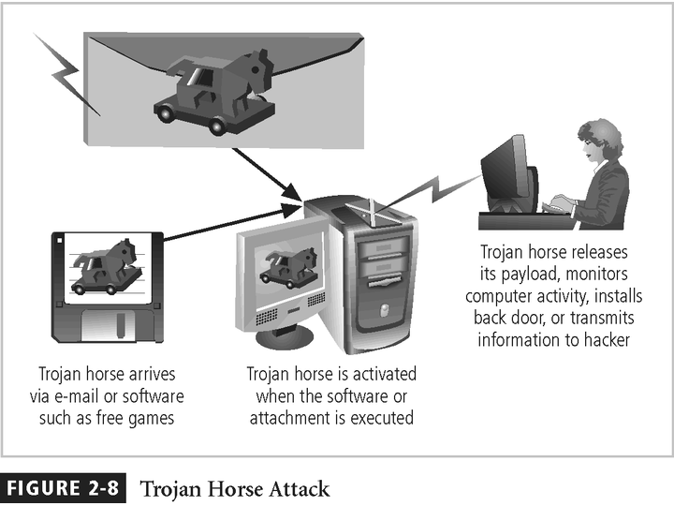
Phần mềm tấn công

Slide 27
Phần mềm tấn công
- Phần mềm gián điệp (spyware): là một chương trình phần mềm gián điệp gửi thông tin từ máy tính bị nhiễm tới máy chủ
Ví dụ: keylogger
- Phần mềm quảng cáo (adware): xác định thói quen mua của người dùng để trình duyệt web, hoặc nền tảng di động để có thể hiển thị quảng cáo phù hợp với người dùng đó.
Hệ quả: làm chậm máy tính đang chạy.
- Cả hai chương trình đều có thể được cài đặt ngoài ý muốn của người dùng

Slide 28
Bảo vệ việc Tấn công bằng phần mềm
- Giáo dục bản thân, nâng cao nhận thức
  + Nâng cao kỹ năng sử dụng máy tính an toàn
  + Cài đặt phần mềm diệt virus
  + Tìm hiểu lỗ hổng bảo mật
  + Sử dụng phần mềm bản quyền
  ….
Notes:
For example, some users are familiar with Windows XP Remote Assistance or other remote control programs, such as PC AnyWhere. That is use to explain how an intruder can take control of their computers easier because they already know the technology is available.

Slide 29
Sở hữu trí tuệ
Sở hữu trí tuệ là "quyền sở hữu các ý tưởng và kiểm soát đối với các sản phẩm hữu hình hoặc vô hình của những ý tưởng đó"
Sản phầm trí tuệ:
Bí mật thương mại
Bản quyền
Thương hiệu
Bằng sáng chế
Notes:
Compromises to Intellectual Property
Many organizations create or support the development of intellectual property as part of their business operations.
Intellectual property is defined as “the ownership of ideas and control over the tangible or virtual representation of those ideas.”
Intellectual property for an organization includes trade secrets, copyrights, trademarks, and patents.
Once intellectual property (IP) has been defined, and properly identified, breaches to IP constitute a threat to the security of this information.
Most common in IP breaches involve the unlawful use or duplication of software-based intellectual property, known as software piracy.
In addition to the laws surrounding software piracy, two watchdog organizations investigate allegations of software abuse: Software & Information Industry Association (SIIA) formerly the Software Publishers Association, and the Business Software Alliance (BSA).
Enforcement of copyright violations, piracy, and the like has been attempted through a number of technical security mechanisms, including digital watermarks, embedded codes.

Slide 30
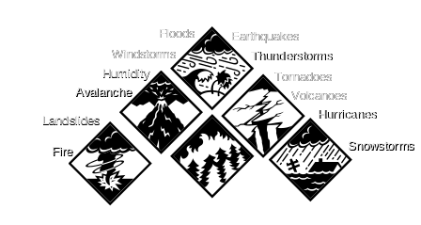
Thảm họa tự nhiên
- Thảm họa thiên nhiên, bất khả kháng như bão, lũ, cháy nổ… có thể gây hại tới hệ thống thông tin
- Vì không thể tránh được nhiều mối đe dọa này, quản lý phải thực hiện các biện pháp kiểm soát để hạn chế thiệt hại và cũng chuẩn bị các kế hoạch dự phòng cho hệ thống hoạt động liên tục
Notes:
Forces of Nature
Forces of nature, force majeure, or acts of God pose the most dangerous threats, because they are unexpected and can occur with very little warning.
These threats can disrupt not only the lives of individuals, but also the storage, transmission, and use of information.
These include fire, flood, earthquake, and lightning as well as volcanic eruption and insect infestation.
Since it is not possible to avoid many of these threats, management must implement controls to limit damage and also prepare contingency plans for continued operations.

Slide 31
Lỗi phần cứng
- Lỗi phần cứng kỹ thuật là lỗi khi nhà sản xuất phân phối cho người dùng thiết bị chứa lỗi
- Những lỗi này có thể làm cho hệ thống hoạt động bên ngoài các tham số dự kiến, dẫn đến dịch vụ không đáng tin cậy
Ví dụ máy tính chứa backdoor...
- Một số lỗi là thiết bị đầu cuối, trong đó chúng dẫn đến mất thiết bị không thể khôi phục (ví dụ OE)
Notes:
Technical Hardware Failures or Errors
Technical hardware failures or errors occur when a manufacturer distributes to users equipment containing a known or unknown flaw.
These defects can cause the system to perform outside of expected parameters, resulting in unreliable service or lack of availability.
Some errors are terminal, in that they result in the unrecoverable loss of the equipment. Some errors are intermittent, in that they only periodically manifest themselves, resulting in faults that are not easily repeated.

Slide 32
Công nghệ lỗi thời
- Khi cơ sở hạ tầng trở nên lỗi thời hoặc hết hạn sử dụng, nó dẫn đến các hệ thống sử dụng nó không đáng tin cậy.
- Người quản lý phải nhận ra rằng khi công nghệ trở nên lạc hậu, có nguy cơ mất tính toàn vẹn dữ liệu đối với các mối đe dọa và tấn công.
- Cách khắc phục: lập kế hoạch giám sát, cập nhập thay thế mới các công nghệ lỗi thời, hết hạn sử dụng.
Notes:
Technological Obsolescence
When the infrastructure becomes antiquated or outdated, it leads to unreliable and untrustworthy systems.
Management must recognize that when technology becomes outdated, there is a risk of loss of data integrity to threats and attacks.
Ideally, proper planning by management should prevent the risks from technology obsolesce, but when obsolescence is identified, management must take immediate action.

Slide 33
3. Tấn công
- Tấn công là hành động có chủ ý nhằm khai thác lỗ hổng của một hệ thống nhằm mục đích đe dọa, gây thiệt hại, hoặc ăn cắp thông tin hoặc tài sản vật chất của hệ thống.
- Lỗ hổng là điểm yếu đã được xác định của hệ thống
Notes:
ATTACKS
An attack is the deliberate act that exploits vulnerability.
It is accomplished by a threat-agent to damage or steal an organization’s information or physical asset.
An exploit is a technique to compromise a system. Vulnerability is an identified weakness of a controlled system whose controls are not present or are no longer effective. An attack is then the use of an exploit to achieve the compromise of a controlled system.

Slide 34
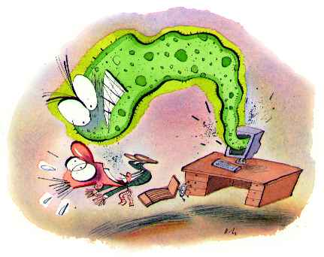
Mã độc
- Tấn công này bao gồm các loại tấn công phần mềm như virus, worms, trojan, , backdoor và web scripts nhằm phá hủy hoặc ăn cắp thông tin hệ thống.
- Tấn công có thể kết hợp nhiều loại tấn công phần mềm ở trên nhằm khai thác các lỗ hổng của một hệ thống dựa trên các lỗ hổng phần mềm hệ thống được tìm thấy.
Notes:
The goal is to destroy or corrupt data or to shut down a network or computer system.

Slide 35
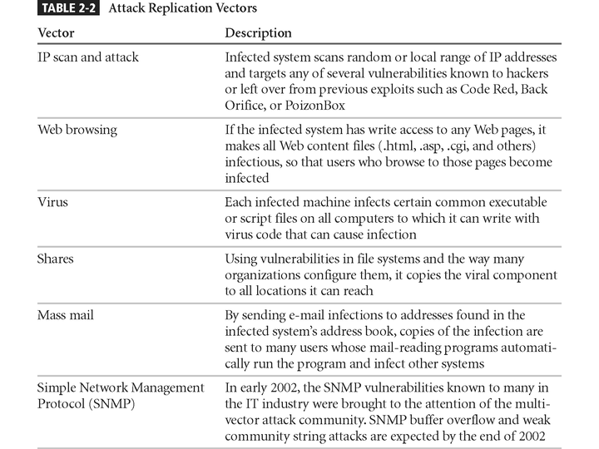

Slide 36
Mô tả tấn công
IP Scan and Attack – Hệ thống bị xâm nhập quét phạm vi địa chỉ IP, thường phục vụ cho công tác thăm dò của người tấn công
Virus - máy bị nhiễm virus có thể lây nhiễm mốt số tệp thực thi trên chính nó hoặc lây sang các máy khác
Mass Mail - gửi thư điện tử đến các địa chỉ được tìm thấy trong danh sách thư của người dùng một cách trái phép
Notes:
Virus is a computer program that attaches itself to an executable file or application. It can replicate itself, usually through an executable program attached to an e-mail.
The keyword is “attaches”. A virus can not stand on its own. It cannot replicate itself or operate without the presence of a host program. A virus attaches itself to a host program, just as the flu attaches itself to a host organism. You must prevent viruses from being installed on computers in your organizations, otherwise, after the virus attaches itself to a program, such as microsoft Word, it performs whatever its creator designed it to do.

Slide 37
Mô tả tấn công
Back Doors - sử dụng mở cổng trên máy bị tấn công để có thể truy cập, điều khiển, thực thi trái phép
Password Crack - tìm mật khẩu
Brute Force - thực hiện tấn công mật khẩu bằng phương pháp vét cạn, sử dụng từ điển
Dictionary - thử dụng từ điển để có thể thử các mật khẩu phổ biến mà người dùng sử dụng. Ví dụ – 123456, hello, admin,...
Notes:
Attack Descriptions
Back Doors - Using a known or previously unknown and newly discovered access mechanism, an attacker can gain access to a system or network resource.
Password Crack - Attempting to reverse calculate a password.
Brute Force - The application of computing and network resources to try every possible combination of options of a password.
Dictionary - The dictionary password attack narrows the field by selecting specific accounts to attack and uses a list of commonly used passwords (the dictionary) to guess with.

Slide 38
Mô tả tấn công
Denial-of-service (DoS) – tấn công từ chối dịch vụ là tấn công mà người tấn công gửi số lượng lớn các yêu cầu tới mục tiêu làm cho hệ thống quá tải và không thể đáp ứng được các yêu cầu từ người dùng khác.
Distributed Denial-of-service (DDoS) - là tấn công DoS nhưng sử dụng nhiều máy khác tấn công trong cùng một thời điểm.
Notes:
Attack Descriptions
Denial-of-service (DoS) - the attacker sends a large number of connection or information requests to a target. So many requests are made that the target system cannot handle them successfully along with other, legitimate requests for service. This may result in a system crash, or merely an inability to perform ordinary functions.
Distributed Denial-of-service (DDoS) - an attack in which a coordinated stream of requests is launched against a target from many locations at the same time.

Slide 39
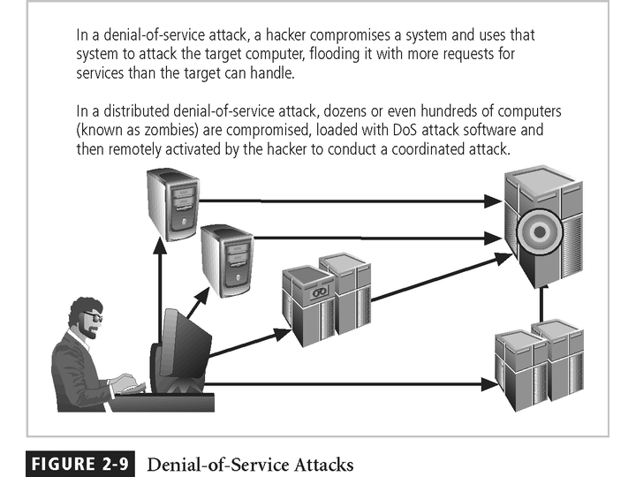

Slide 40
Mô tả tấn công
Spoofing - giả mạo là kỹ thuật được sử dụng để truy cập trái phép, kẻ xâm nhập sử dụng thông tin thật của máy nạn nhân để tiến hành các hoạt động như gửi thư, tống tiền...
Man-in-the-Middle - tấn công sử dụng việc chặn bắt gói tin giữa đường truyền, sửa, sau đó gửi tiếp đến người dùng
Spam - có thể nhận mail không mong muốn từ những người lạ khi sử dụng dịch vụ
Notes:
Attack Descriptions
Spoofing - a technique used to gain unauthorized access to computers, whereby the intruder sends messages to a computer with an IP address indicating that the message is coming from a trusted host.
Man-in-the-Middle - In the man-in-the-middle or TCP hijacking attack, an attacker sniffs packets from the network, modifies them, and inserts them back into the network.
Spam - unsolicited commercial e-mail. While many consider Spam a nuisance rather than an attack, it is emerging as a vector for some attacks.

Slide 41
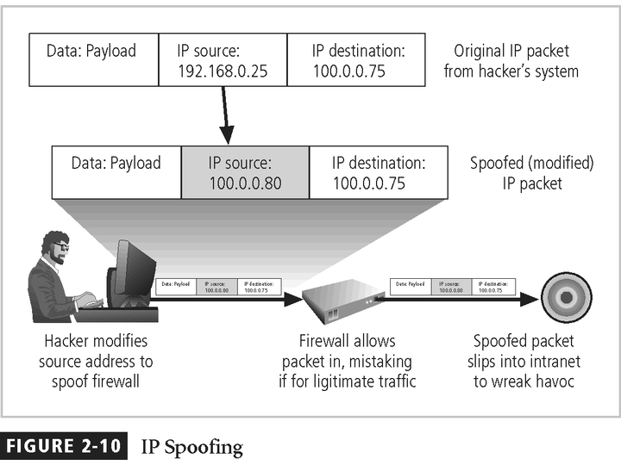

Slide 42
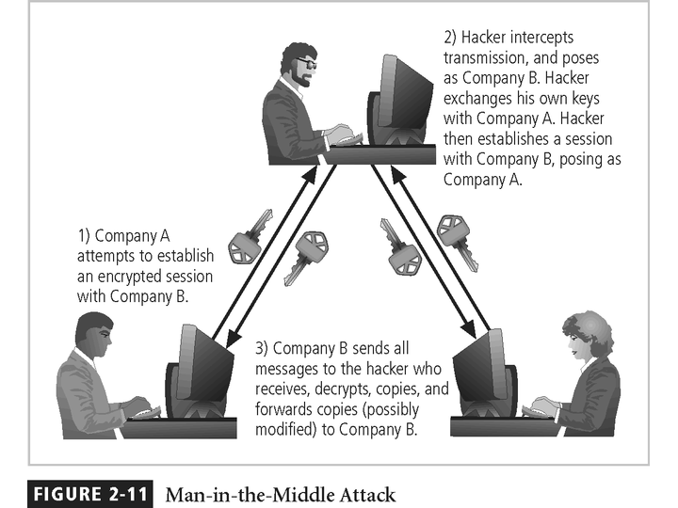

Slide 43
Mô tả tấn công
Mail-bombing - tương tự tấn công DoS sử dụng thư điện tử, kể tấn công gửi 1 lượng lớn mail đến máy chủ thư điện tử hoặc thư cá nhân
Sniffers - là một chương trình có thể giám sát chặn bắt dữ liệu truyền trên mạng. Ví dụ – tcpdump, tshark, wireshark...
Social Engineering - sử dụng các kỹ năng xã hội để thuyết phục mọi người tiết lộ thông tin xác thực truy cập hoặc thông tin giá trị khác cho kẻ tấn công
Notes:
Attack Descriptions
Mail-bombing - Another form of e-mail attack that is also a DoS, in which an attacker routes large quantities of e-mail to the target.
Sniffers - a program and/or device that can monitor data traveling over a network. Sniffers can be used both for legitimate network management functions and for stealing information from a network.
Social Engineering - Within the context of information security, the process of using social skills to convince people to reveal access credentials or other valuable information to the attacker.

Slide 44
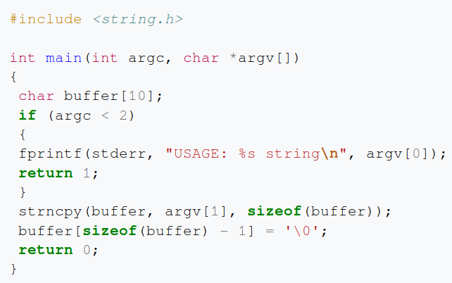
Mô tả tấn công
Buffer Overflow – tấn công tràn bộ đệm là tấn công xảy ra khi nhiều dữ liệu được gửi đến bộ đệm lớn hơn là nó có thể xử lý
- Khi tràn bộ đệm, kẻ tấn công có thể làm cho hệ thống đích thực hiện các lệnh ngoài kiểm soát của người dùng. Ví dụ: mở cổng cho backdoor hoạt động
- Phân tích lỗ hổng chương trình bên
Notes:
Attack Descriptions
Buffer Overflow - an application error that occurs when more data is sent to a buffer than it can handle. When the buffer overflows, the attacker can make the target system execute instructions, or the attacker can take advantage of some other unintended consequence of the failure.
Timing Attack - relatively new, works by exploring the contents of a web browser’s cache. This could allow the designer to collect information on access to password-protected sites. Another attack by the same name involves attempting to intercept cryptographic elements to determine keys and encryption algorithms.

Slide 45
Mô tả tấn công
Ping of Death Attacks – Là loại tấn công tạo ra một gói ICMP có dữ liệu lớn hơn mức tối đa cho phép 65.535 byte. Các gói lớn được phân mảnh thành các gói nhỏ hơn và tập hợp lại tại đích đến của nó. Máy đích không thể xử lý gói quá khổ đã được tập hợp lại, do đó làm cho hệ thống bị treo hoặc đóng băng.

Slide 46
4. Thảo luận và bài tập
Tại sao vấn đề bảo mật thông tin lại là vấn đề quản lý?
Việc triển khai công nghệ mạng có tạo ra ít hay nhiều rủi ro cho doanh nghiệp sử dụng công nghệ thông tin? Tại sao?
. Tống tiền thông tin là gì? Mô tả cách tấn công như thế có thể gây ra tổn thất, nêu ví dụ.
. Tại sao nhân viên lại là một trong những mối đe dọa lớn nhất đối với an ninh thông tin?
. Nhận thức của hacker đã thay đổi như thế nào trong những năm gần đây? Hồ sơ của một hacker hôm nay là gì?
. Sự khác biệt giữa một hacker có kỹ năng và một hacker không có kỹ năng (ngoài các cấp độ kỹ năng) là gì?
. Các loại phần mềm độc hại khác nhau là gì? Trojan horses khác virus và worm ở điểm nào?

Slide 47
4. Thảo luận và bài tập
8. Hình thức vi phạm quyền sở hữu trí tuệ phổ biến nhất là gì? Làm thế nào để tổ chức bảo vệ chống lại nó? Cơ quan nào chống lại nó?
9. Làm thế nào để công nghệ lỗi thời là một mối đe dọa cho an ninh thông tin? Làm sao một tổ chức có thể bảo vệ chống lại nó không?
10. Các loại tấn công mật khẩu là gì? Quản trị viên hệ thống có thể làm gì bảo vệ hệ thống?
11. Sự khác biệt giữa cuộc tấn công từ chối dịch vụ và từ chối dịch vụ phân tán là gì? Loại nào nguy hiểm hơn? Tại sao?
12. Đối với một cuộc tấn công sniffer để thành công, kẻ tấn công phải làm gì? Làm thế nào kẻ tấn công có thể đạt được truy cập vào mạng để sử dụng hệ thống sniffer?
13. Các hacker kỹ thuật xã hội sử dụng phương pháp nào để thu thập thông tin về người dùng id đăng nhập và mật khẩu?
14. Tràn bộ đệm là gì, và nó được sử dụng như thế nào đối với một máy chủ ứng dụng hoặc máy chủ Web?

Slide 48
Tóm tắt
Chức năng của an toàn thông tin
Các mối đe dọa
Tấn công
Thảo luận và bài tập

Slide 49
HỎI VÀ ĐÁP

